Slide 1
Visio mensuelle Partenaires Le 03/10/2025
Trucs et astuces caf.fr
Campagne de renouvellement des droits
Retour sur la réforme Complément Libre Choix du Mode de Garde

Slide 2

Connexion France Connect : blocages intempestifs côté Améli
Il peut arriver que la connexion FranceConnect avec Ameli soit bloquée.
Cela est dû au dispositif de sécurité d’Ameli.
Cela se déclenche de manière intempestive.
En cas de contact d'un usager, lui conseiller :
D'essayer d’utiliser un autre fournisseur d’identité sur FranceConnect pour cette fois-là (ex : impôts),
Ou de réessayer ultérieurement,
Ou de passer par la connexion demandant les identifiants Caf.

Slide 3

Campagne de renouvellement des droits
La campagne annuelle de déclaration de ressources débute le week-end du 4 octobre 2025.

Slide 4
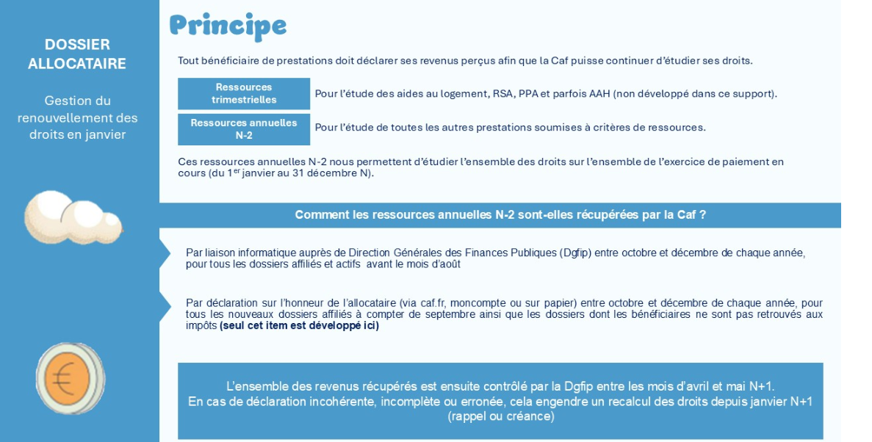

Slide 5
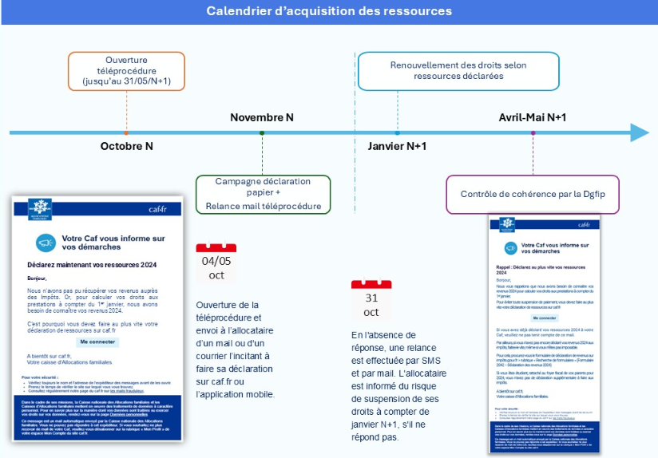

Slide 6
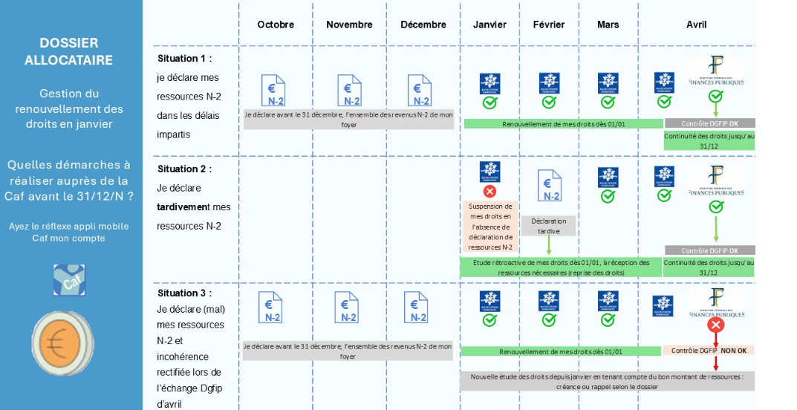

Slide 7


Slide 8
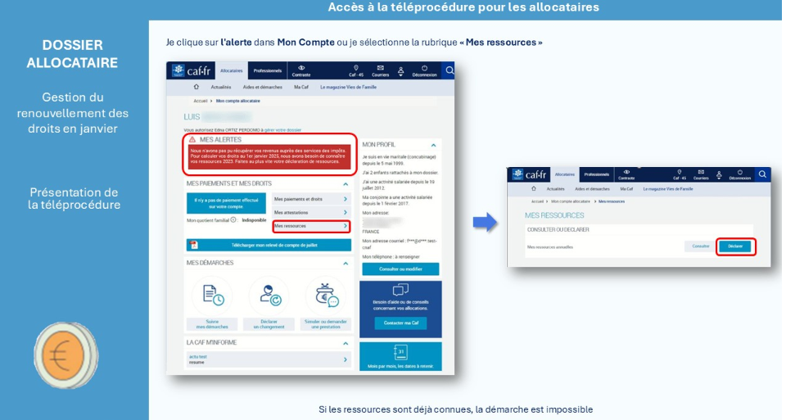

Slide 9
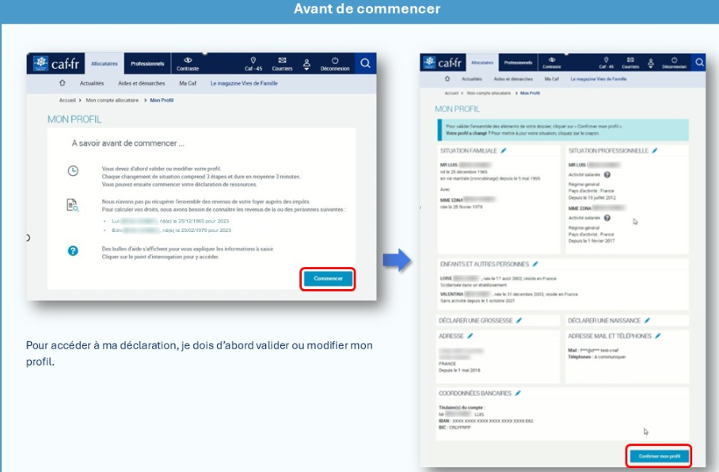

Slide 10
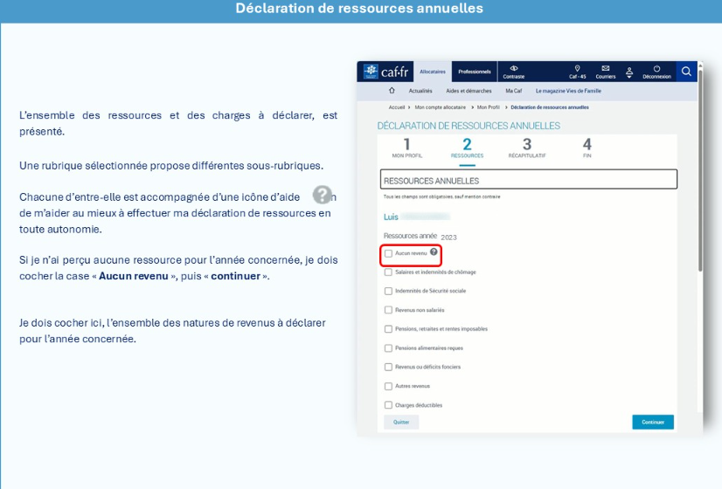

Slide 11
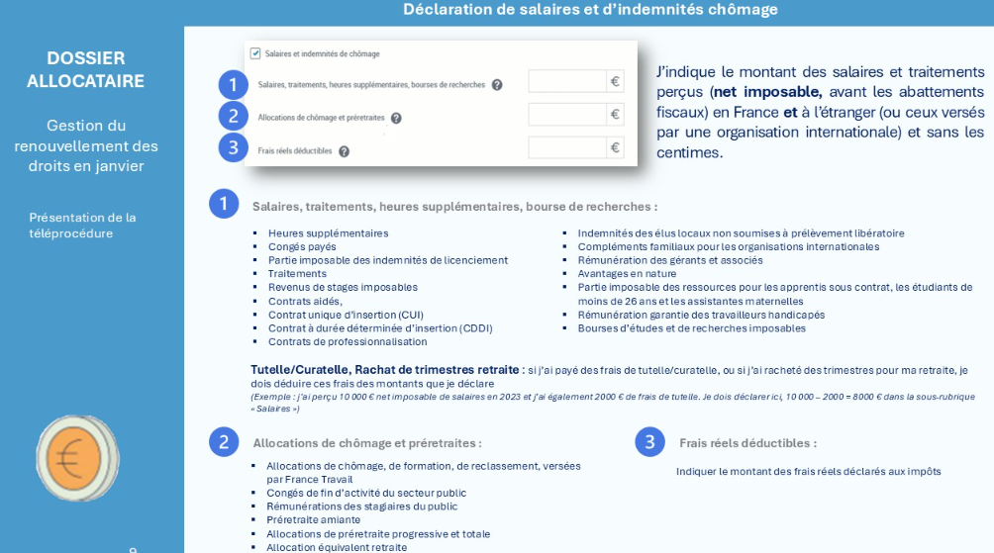

Slide 12
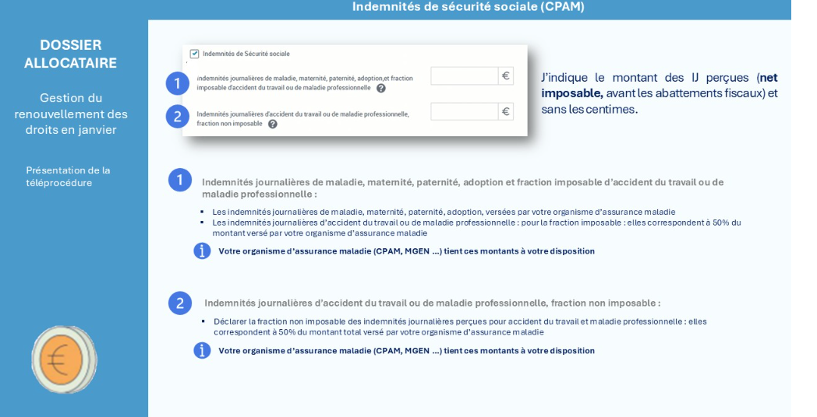

Slide 13
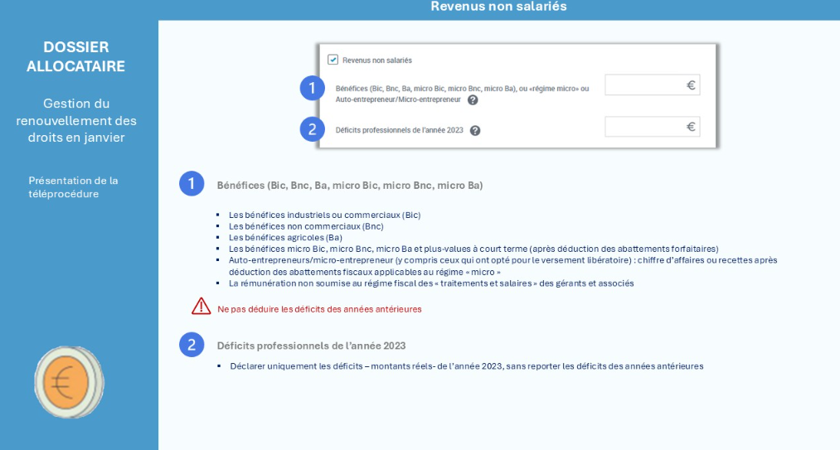

Slide 14
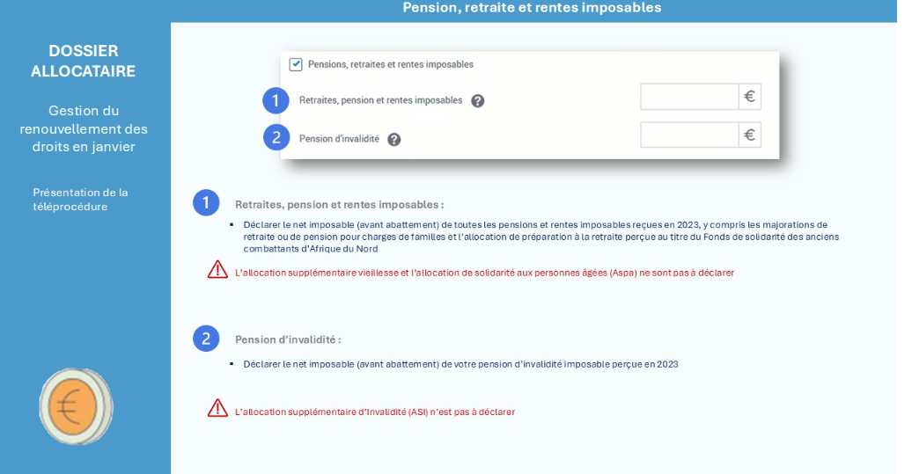

Slide 15
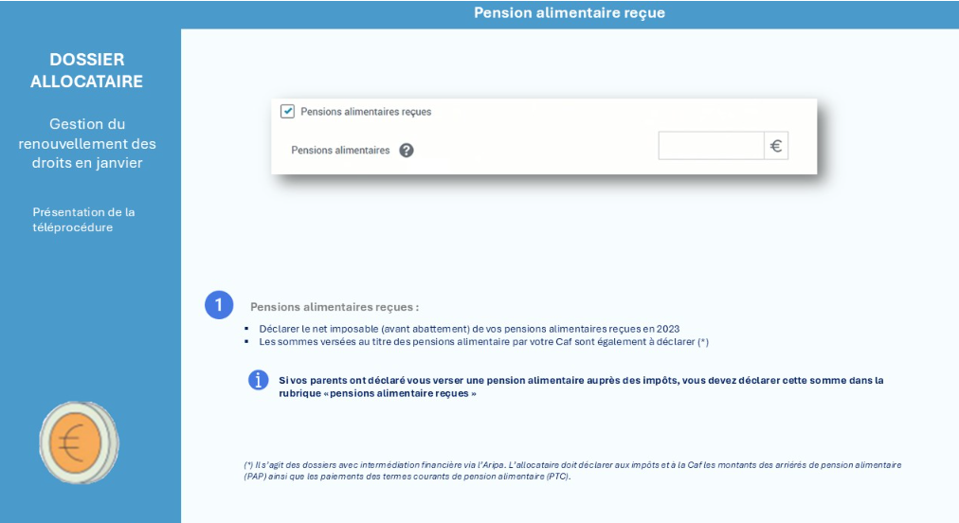

Slide 16
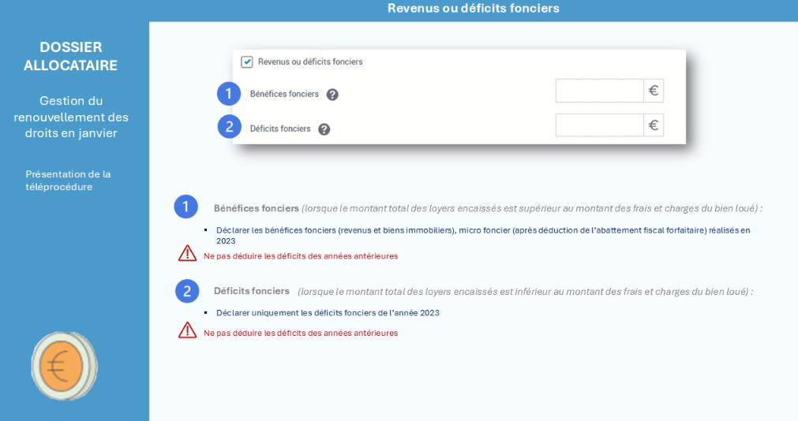

Slide 17
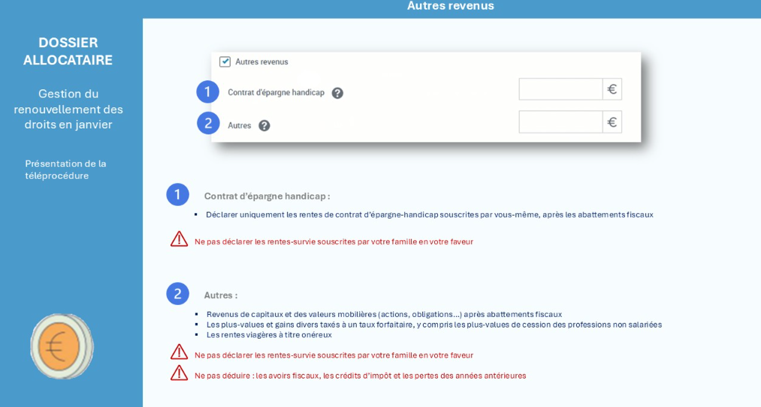

Slide 18
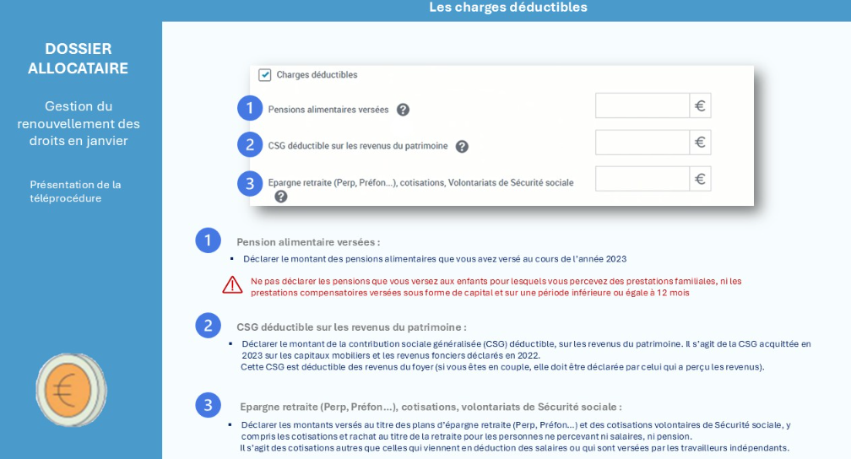

Slide 19
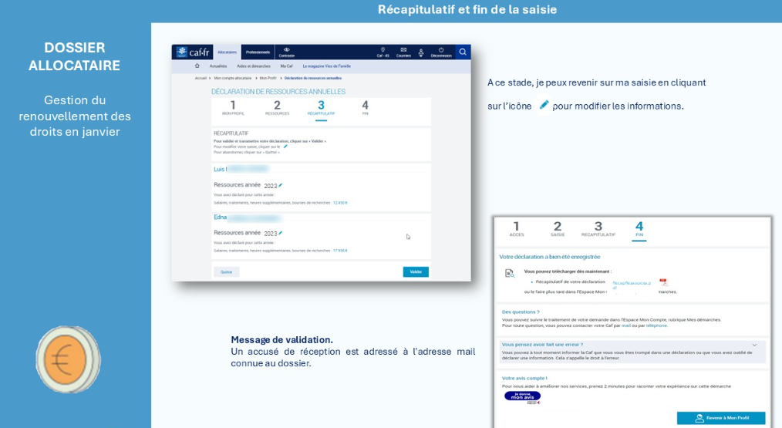

Slide 20
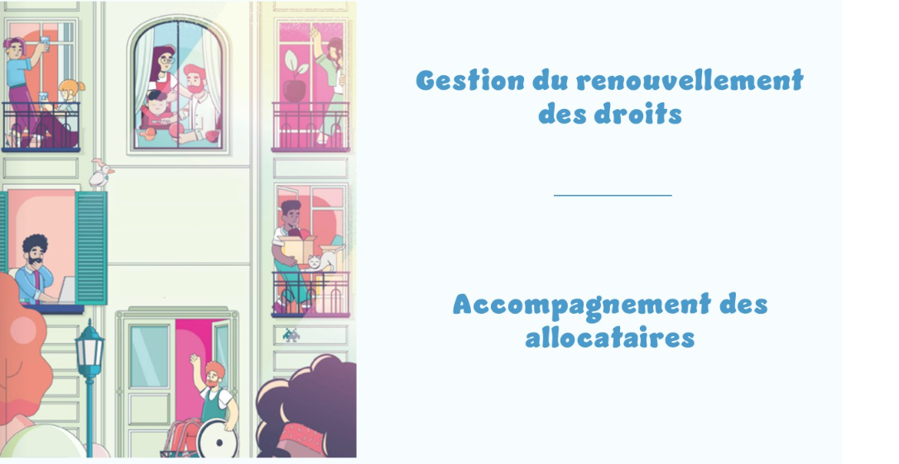

Slide 21
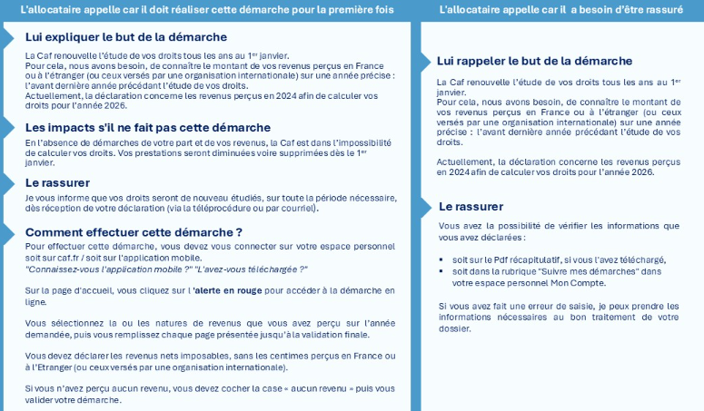

Slide 22
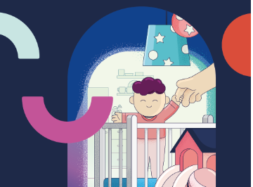
Retour sur la réforme Complément Libre Choix du Mode de Garde
Depuis cette semaine, des allocataires nous sollicitent au sujet de la réforme du Complément Libre Choix du Mode de Garde (CMG) en 09/2025. Cela concerne uniquement le CMG Direct (le CMG structure n'est pas concerné par cette réforme)
Motifs récurrents d'appels CAF :
- baisse de droits CMG de 09/2025 indiqué par Pajemploi et non visible par nos services
- problème d’affichage des droits : incident technique en cours de résolution par les équipes techniques nationales
= > Les allocataires sont invités à patienter le temps de la résolution de ces incidents

Slide 23
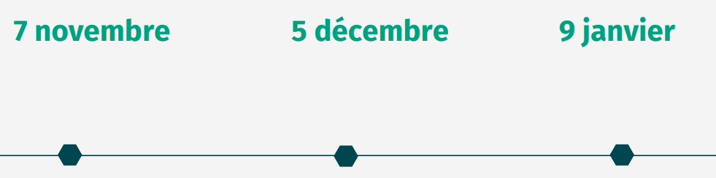
Vos questions ?
Prochaines réunions
Merci !

